Slide 1
Recommendation Systems
2026 Spring
조상구교수

Slide 2
Contents
Cosine similarity
Word Embedding
content based recommendation

Slide 3
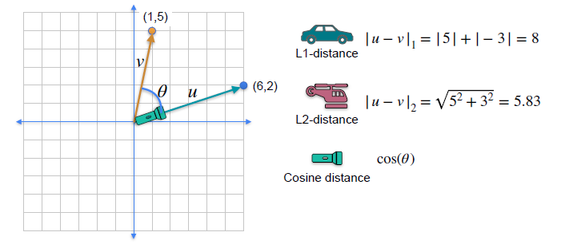

Distances

Slide 4
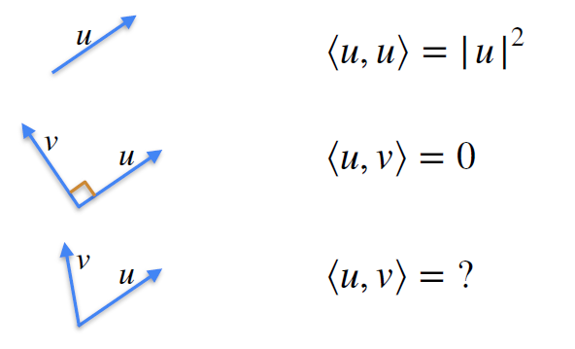



The dot product
내적은 “한 벡터가 다른 벡터의 방향으로 얼마나 힘을 보태고 있는가"를 수치화한 것으로 두 벡터의 유사도를 측정하는 지표
(6, 2)
두 벡터 내적 값(L2): $6^{2}+2^{2} = 40$
(-1, 3)
(6, 2)
두 벡터 내적 값: $-1*6+3*2 = 0$
(-0.5, 5)
(6, 2)
두 벡터 내적 값: $-0.5*6 + 5*2 = 7$

Slide 5
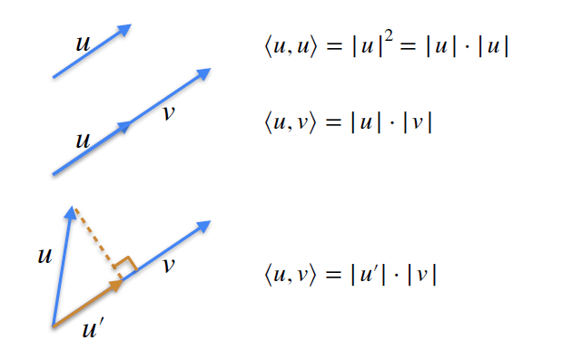
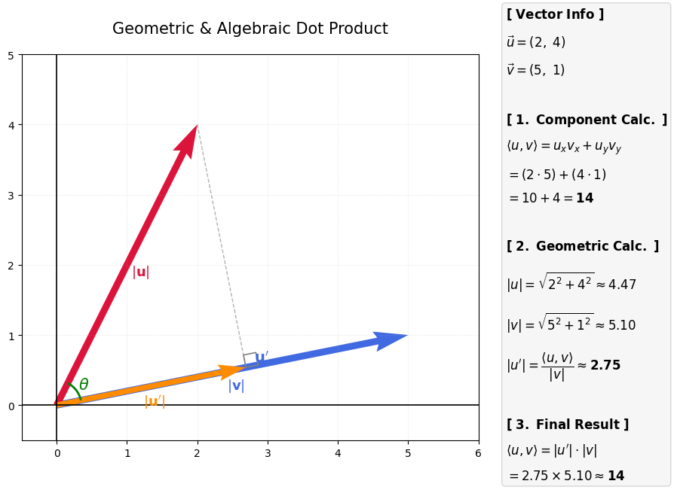
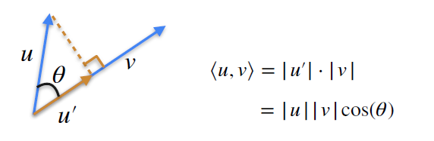
Projection (land)
두 벡터가 어떤 각도($θ$) 떨어져 있다면, 그 각도($\cos{θ}$)만큼을 보정해서 곱해주는 것으로 벡터 $u$ 가 ${ u}^{′}$의 벡터(크기와 방향이 변함)로 벡터$v$에 투영(projection)된 것임
(2, 4)
(5, 1)

Slide 6

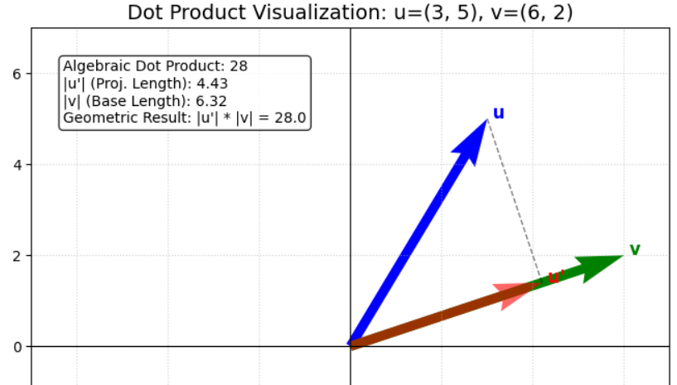
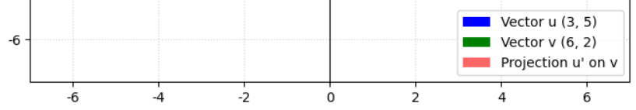
The dot product
아래 2 벡터의 내적을 구하고 cosine 각도와 norm을 이용한 수식과 비교하라
import numpy as np
u = np.array([3, 5]); v = np.array([6, 2])
dot_product = np.dot(u, v)
norm_u = np.linalg.norm(u); norm_v = np.linalg.norm(v)
# Calculate the cosine of the angle
cos_theta = dot_product / (norm_u * norm_v)
print(f"Vector u and v: {u} and {v}")
print(f"Dot product (u · v): {dot_product}")
print(f"Norm of u (||u||) and v (||v||): {norm_u:.2f} & {norm_v:.2f}")
print(f"Cosine of the angle (cos(theta)): {cos_theta:.4f}")
print(f"Result of ||u||*||v||*cos_theta: {norm_u*norm_v*cos_theta:.2f}")
(3, 5)
(6, 2)

Slide 7
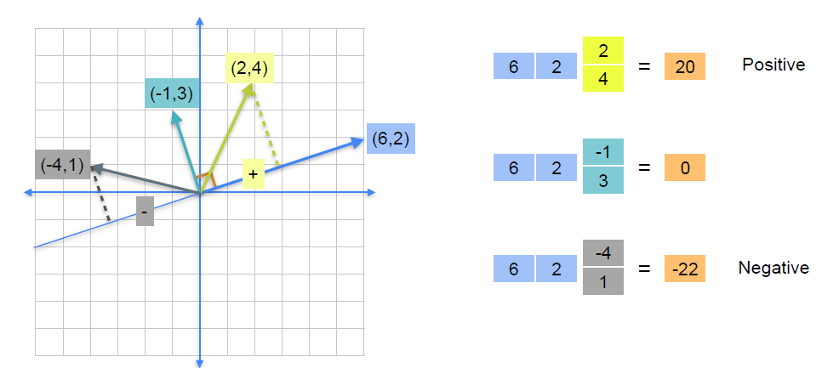
Geometric dot product

Slide 8
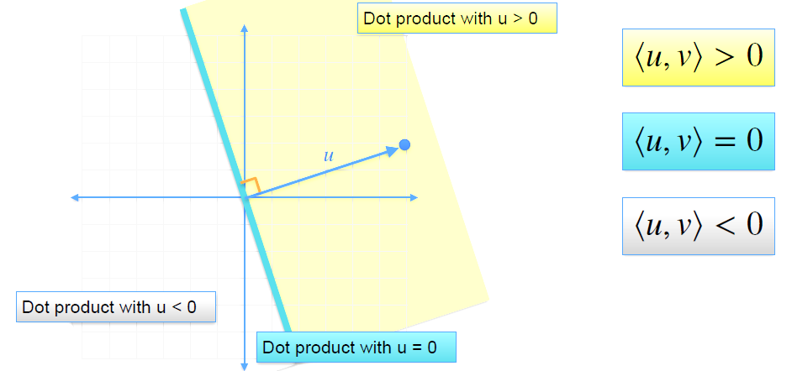
Geometric dot product

Slide 9
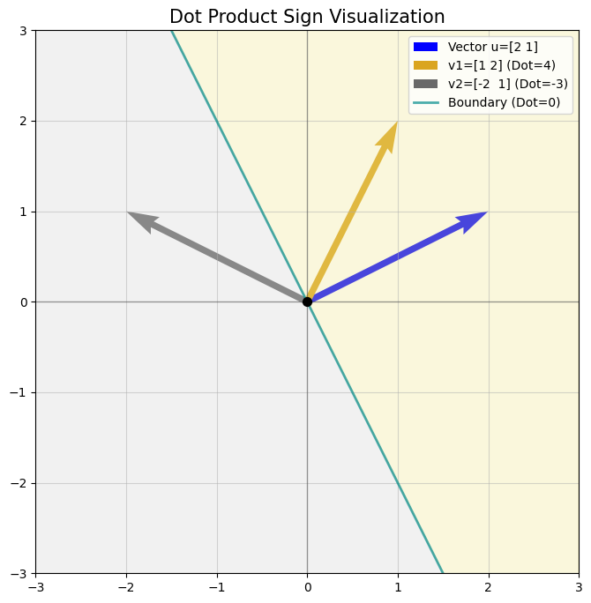
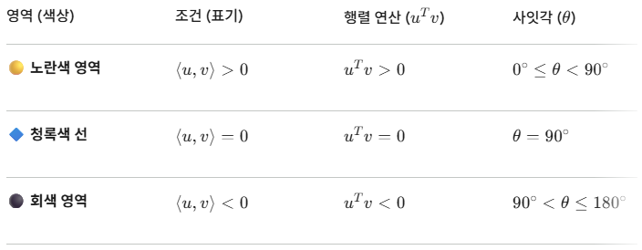
Geometric dot product

Slide 10
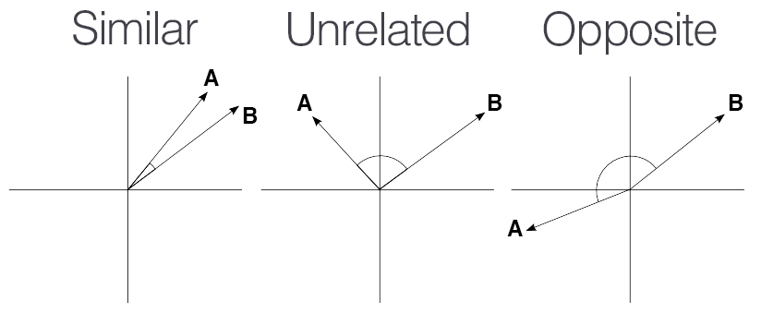
Cosine similarity

Slide 11
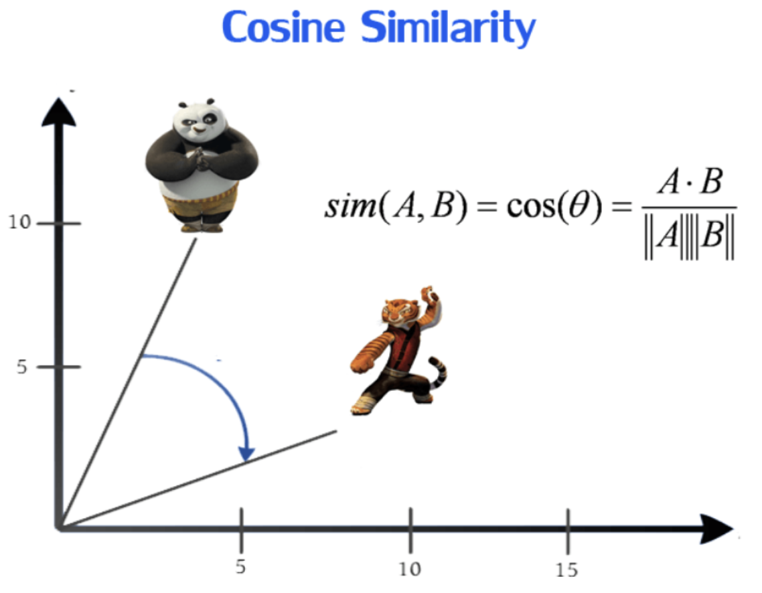
Cosine similarity
Image Source:AI Tech Trend(Modified from the original)

Slide 12
Hands-on; Homework
아래는 슈퍼맨과 조드 장군의 대화이다. sklearn의 CountVectorizer 객체 생성 및 학습을 통해 추출된 단어 목록으로 데이터셋을 생성하고 save와 kill 이외 모든 단어는 불용어(Stopwords)처리한 데이터 셋으로
4개 대사의 cosine similarity를 각각 구하고
2차원 평면에 x축은 슈퍼맨, y축은 조드장군으로 각 대사를 시각화하라
from sklearn.feature_extraction.text import CountVectorizer
# 1. 슈퍼맨과 악당의 대화 코퍼스 (번갈아가며 대사 진행)
corpus = [
"I am Superman and I will save this city", # Superman
"I will kill everybody Superman because I have kryptonite", # General Zod
"Your kryptonite cannot stop my justice, I will save the earth", # Superman
"This city belongs to me and I will kill you" # General Zod
]
# 대사의 화자 라벨
speakers = ["Superman", "General Zod", "Superman", "General Zod"]

Slide 13
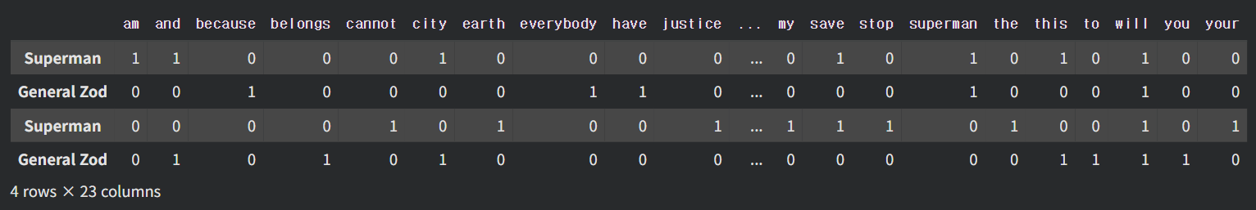
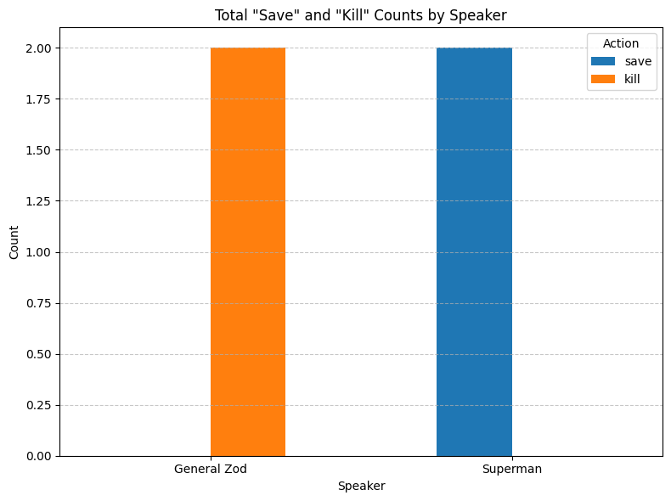
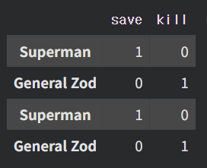
Hands-on; Homework
without stopwords

Slide 14
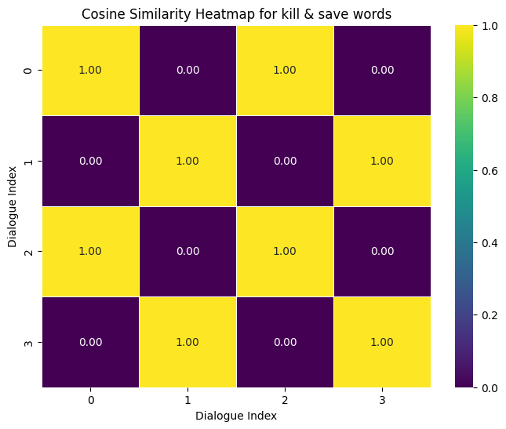
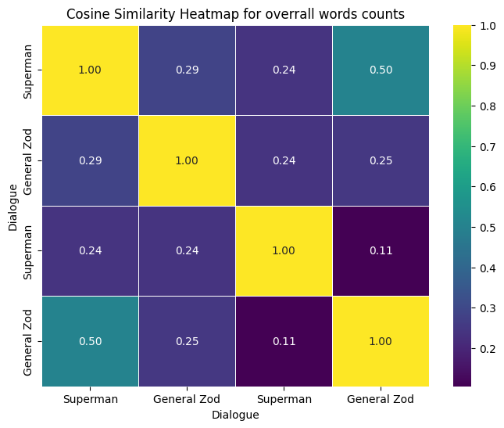
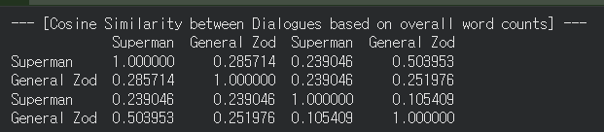
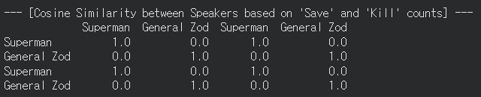
Hands-on; Homework

Slide 15
Contents
Cosine similarity
Word Embedding

Slide 16
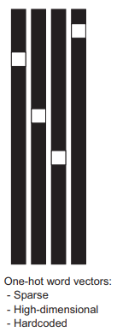
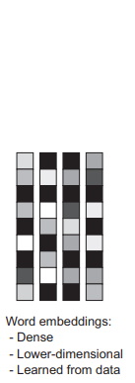
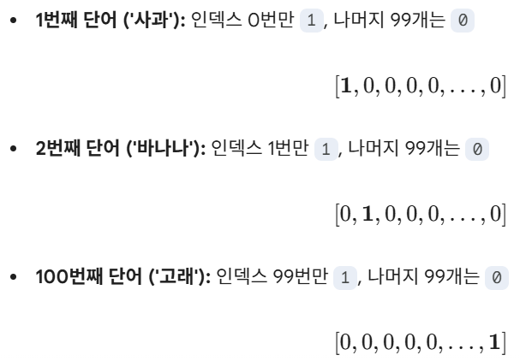
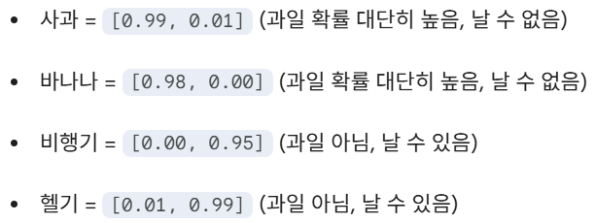
Word Embedding
CountVectorizer 방식은 One-hot word vectors (원-핫 인코딩)는 "단어 개수만큼 방을 만들고, 내 방에만 불을 켠다!“, Word embeddings (워드 임베딩)은 "단어의 특징을 분석해서, 작은 공간에 알록달록 압축한다! (유유상종 단어로 군집)"
One-hot Embedding
Word embeddings

Slide 17
gensim_models_word2vec
!pip install gensim
import string
from gensim.models import Word2Vec
# 1. 예시 코퍼스 (슈퍼맨과 악당의 대화)
# 2. 데이터 전처리 (소문자화 및 문장 분절)
# Word2Vec은 단어들의 리스트 형태(예: [['i', 'am', 'superman'], [...]])를 입력으로 받습니다.
tokenized_corpus = []
for sentence in corpus:
# 구두점 제거 및 소문자 변환 후 공백 기준 토큰화
clean_sentence = sentence.translate(str.maketrans('', '', string.punctuation)).lower()
tokenized_corpus.append(clean_sentence.split())
print("--- [전처리된 토큰 데이터] ---")
print(tokenized_corpus[:2]) # 앞의 2개 문장만 출력
print("\n" + "="*50 + "\n")
# 3. Word2Vec 모델 학습
model = Word2Vec(
sentences=tokenized_corpus,
vector_size=10, # 단어를 표현할 벡터의 차원 수 (실제로는 100~300차원을 주로 사용)
window=3, # 문맥을 볼 앞뒤 단어의 범위
min_count=1, # 모델에 포함할 단어의 최소 빈도수 (테스트용이라 1로 설정)
sg=1, # 0: CBOW, 1: Skip-Gram (주변 단어로 중심 단어를 예측)
epochs=100 # 학습 반복 횟수 (데이터가 적어 학습을 많이 반복함)
)

Slide 18
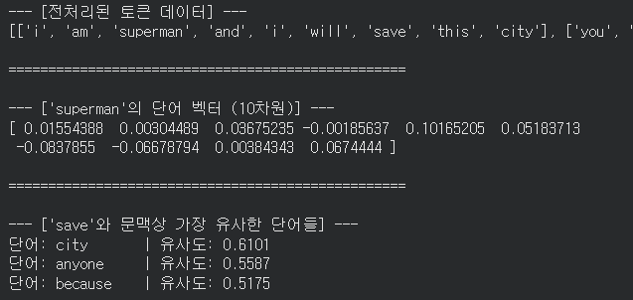
gensim_models_word2vec
# 4. 결과 확인하기
# (1) 특정 단어의 벡터 값 확인
print("--- ['superman'의 단어 벡터 (10차원)] ---")
superman_vector = model.wv['superman']
print(superman_vector)
print("\n" + "="*50 + "\n")
# (2) 특정 단어와 가장 유사한 단어 탑 3 뽑기
print("--- ['save'와 문맥상 가장 유사한 단어들] ---")
similar_words = model.wv.most_similar('save', topn=3)
for word, similarity in similar_words:
print(f"단어: {word:<10} | 유사도: {similarity:.4f}")

Slide 19
pytorch : word2vec
import torch
import torch.nn as nn
# 1. 가상의 단어 사전 (총 5개의 단어가 있다고 가정)
# 컴퓨터가 이해할 수 있도록 단어마다 고유 인덱스(번호)를 매깁니다.
word_to_idx = {"superman": 0, "save": 1, "city": 2, "destroy": 3, "kryptonite": 4}
vocab_size = len(word_to_idx) # 단어 수: 5개
# 2. PyTorch 임베딩 레이어 생성,
# nn.Embedding(단어 개수, 각 단어를 표현할 벡터의 차원)
embedding_dim = 4 # 4차원의 Dense Vector로 압축하겠다는 뜻
embedding_layer = nn.Embedding(num_embeddings=vocab_size, embedding_dim=embedding_dim)
# 초기화된 임베딩 테이블 가중치 확인 (처음에는 랜덤한 값으로 생성)
print("--- [현재 생성된 5x4 임베딩 가중치 테이블] ---")
print(embedding_layer.weight.data)
print("\n" + "="*50 + "\n")
# 3. 문장을 인덱스로 변환 후 임베딩 통과시키기
# 예시 문장: "superman save city" -> 인덱스 바꾸면 [0, 1, 2]

Slide 20
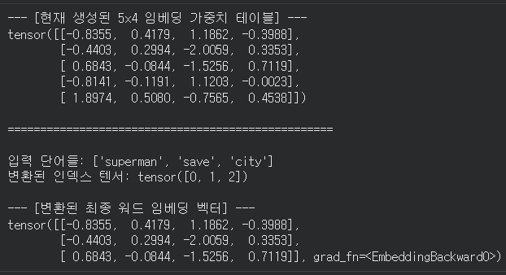
pytorch : word2vec
input_sentence = ["superman", "save", "city"]
input_indices = [word_to_idx[word] for word in input_sentence]
# PyTorch 텐서(Tensor) 형태로 변환 (임베딩 레이어는 정수형 텐서를 입력으로 받기)
input_tensor = torch.tensor(input_indices, dtype=torch.long)
# 임베딩 레이어에 입력 통과 (룩업 수행)
embedded_output = embedding_layer(input_tensor)
print(f"입력 단어들: {input_sentence}")
print(f"변환된 인덱스 텐서: {input_tensor}")
print("\n--- [변환된 최종 워드 임베딩 벡터] ---")
print(embedded_output)

Slide 21
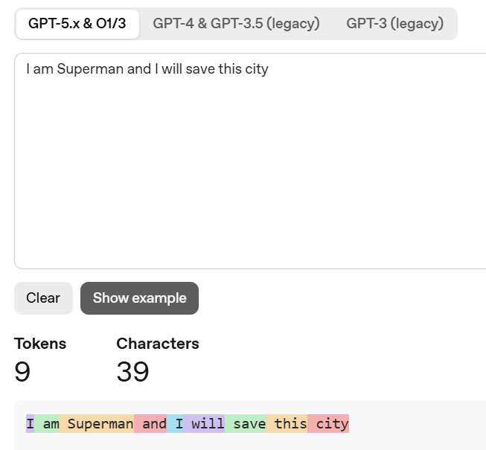
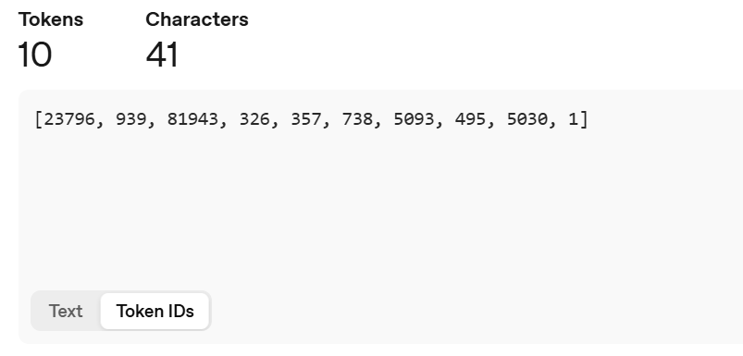
chatGPT : tokenizer

Slide 22
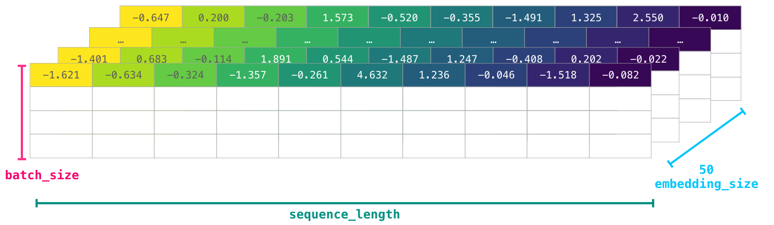
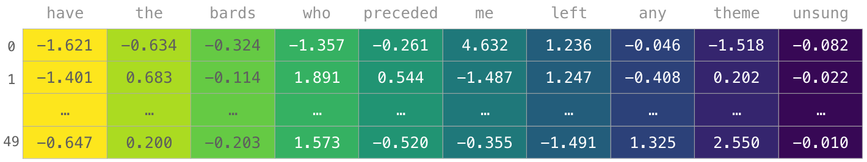
Word2vector
Word embeddings (워드 임베딩)은 단어의 특징을 분석해서, 작은 공간에 알록달록 압축하기 때문에 단어의 개수가 아주 많아도 효율적으로 단어를 Representation 할 수있음

Slide 23
Contents
Cosine similarity
Word Embedding
content based recommendation

Slide 24
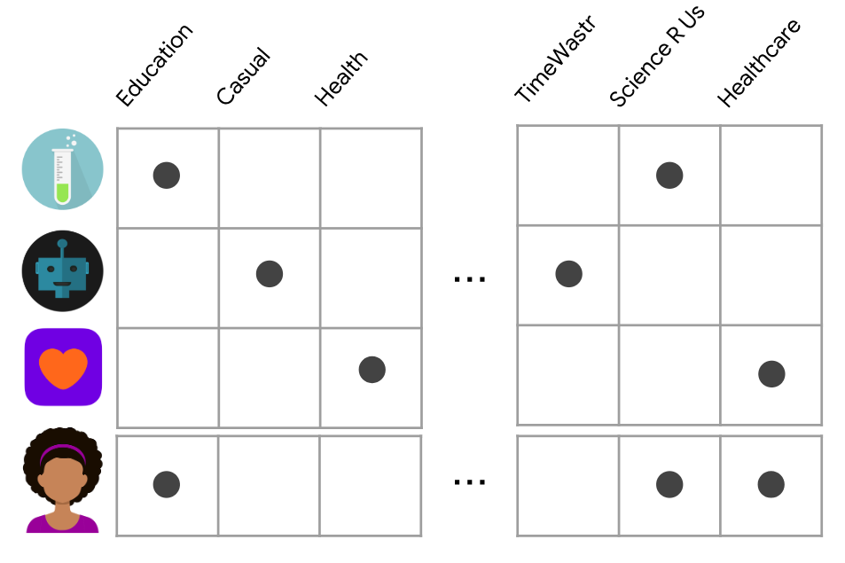
Content-Based Recommendation
사용자가 과거에 좋아했던 아이템의 '특징(Content)'을 분석하여, 이와 유사한 특징을 가진 새로운 아이템을 추천(recommendation)하는 기술로 "당신이 어떤 아이템을 좋아했다면, 그와 비슷한 다른 아이템도 좋아할 것이다"라는 직관적인 가설에서 출발
Using dot product as a similarity measure
아이템 프로필(Item Profile):
아이템의 고유한 특징들을 숫자로 표기
예: 영화의 장르(액션, 로맨스), 감독, 주연 배우, 책의 핵심 키워드 등
사용자 프로필(User Profile):
사용자의 취향을 아이템 특성과 똑같은 차원의 숫자로 표기한 것
예: 사용자가 과거에 액션 영화를 5번, 로맨스 영화를 1번 봤다면 이 사용자의 취향 벡터는 액션에 높은 가중치

Slide 25
Content-Based Recommendation
넷플릭스 / 유튜브: 동영상의 태그, 카테고리, 설명란의 키워드를 기반으로 시청 중인 영상과 유사한 다음 영상 추천
뉴스 및 블로그 플랫폼: 사용자가 읽은 기사의 본문을 자연어 처리 기법(TF-IDF, Word2Vec 등)으로 분석하여 유사한 주제의 다른 글을 추천
음악 스트리밍 (스포티파이 등): 곡의 템포, 분위기(Mood), 사용된 악기 등의 오디오 음향 특징을 분석하여 유사한 결의 음악 추천

